Slide 1

Dynamic Weather Rendering
Procedural Sky와 Volumetric Fog를 중심으로
날씨 변화가 장면에 일관되게 반영되는 렌더링 시스템

Slide 2
개요
주제 의식과 목표
게임에서 날씨, 환경 효과를 따로 붙이면 장면이 하나하나 따로 노는 문제가 생길 것으로 예상 => 한번의 수치 조절로 일관성 있게 보이는 시스템을 만들어보자
Sun
Weather parms
Time
temperature

Slide 3
사용 기술1
Procedural Sky
하늘 텍스쳐로 하늘을 표현하는 방법이 아닌, 코드와 수식을 통해
하늘을 그리는 기법

Slide 4
Procedural Sky
Procedural Sky
Gradient Sky Procedural Shader Sky
…
Physically Based Sky

Slide 5
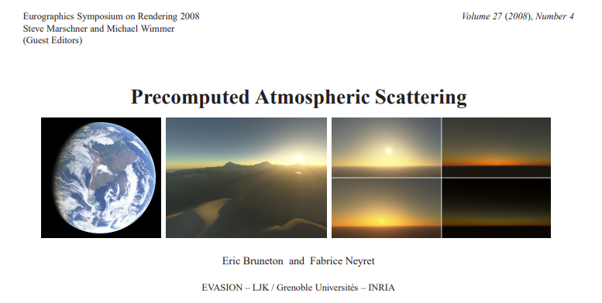
Procedural Sky
Physically Based Sky
Precomputed Atmospheric Scattering 대기의 산란, 투과율등을 LUT에 미리 계산
한계: 고차원 LUT사용, 파라미터 변화에 약함

Slide 6
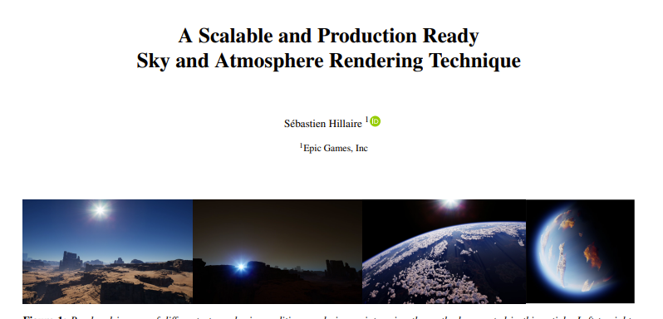
Procedural Sky
Physically Based Sky
Precomputed Atmospheric Scattering 세바스티앙 일레르 2020년에 나온 개선 버전

Slide 7
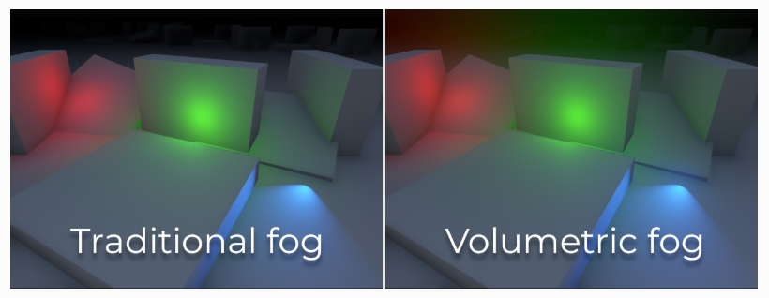
사용 기술2
Volumetric Fog
물리 기반의 조명 산란을 계산하여 입체적인 안개를 표현하는 기법

Slide 8
기타
예상 접근법
1. 우선 구현해보기
2. Precomputed Atmospheric Scattering와 Volumetric Fog의 공통 파라미터를 찾고 단순화 / 묶기 (예시) 태양 (각도, 위치, 밝기), 기온 => 시간 산란/투과/흡수율,입자… => 오염도/습도

Slide 9
기타
예상 파이프라인
Pre Compute Pass(Sky)
GBuffer
Lighting Pass
Shadow Pass
Fog
Sky
PP
Fog Compute Pass

Slide 10
기타
예상 일정
1주차. 렌더러 뼈대 잡기 / 프로파일러 기반 제작
2주차. Precomputed Atmospheric Scattering
3주차. Volumetric Fog
4주차. 파라미터 분석 / 통합 / 조절
5주차 이후. 추가 과제 / 검증 / 데모

Slide 11
기타
추가 과제
Physically Based Wet Surface
Volumetric Cloud
최적화

Slide 12
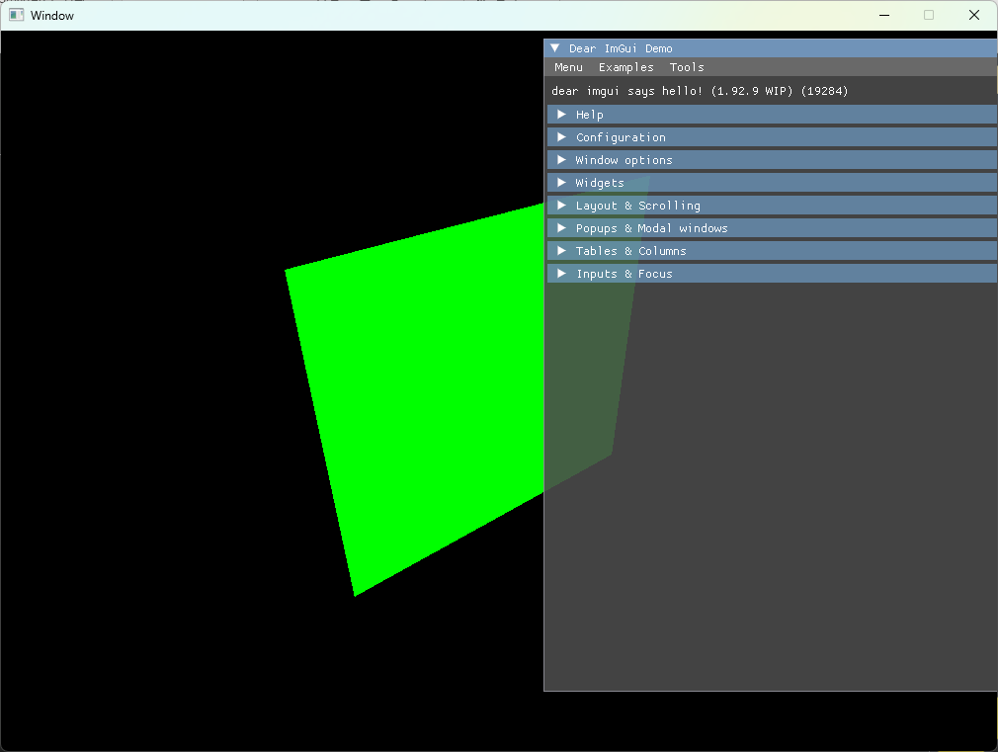
기타
1주차 진행 상황

